Slide 1

Você quer clarear os dentes… mas tem medo? ✨👀
Antes de decidir, você precisa saber algumas coisas.

Slide 2
Clareamento NÃO é tudo igual.
Técnicas Diferentes
Existem métodos variados para clarear os dentes, cada um com suas particularidades.
Indicações Específicas
O clareamento ideal depende do seu caso individual e da sua saúde bucal geral.
Acompanhamento Profissional
Para resultados seguros e eficazes, a supervisão de um especialista é fundamental.

Slide 3
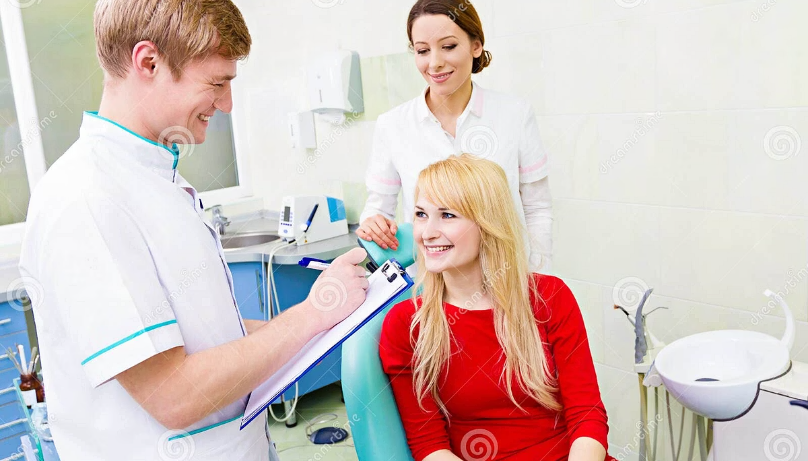

Tem dúvidas sobre clareamento? 💬
Hoje eu abri uma caixinha nos stories para responder tudo sobre o procedimento. Corre lá e me manda sua pergunta!

